Slide 1
LINGVA LATĪNA
PER SE ILLVSTRĀTA
CAPITVLVM SEXTVM
VIA LATINA

Slide 2
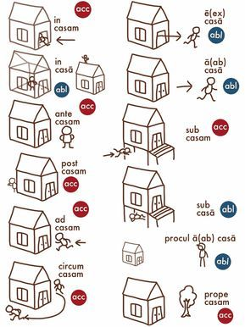
Praepositiōnēs
Cum accūsātīvō:
Cum ablātīvō:
Ad
Ante
Post
Inter
Prope
Circum
Apud
Per
In
Ab/ā
Cum
E /ex
In
Sine
cēt.

Slide 3
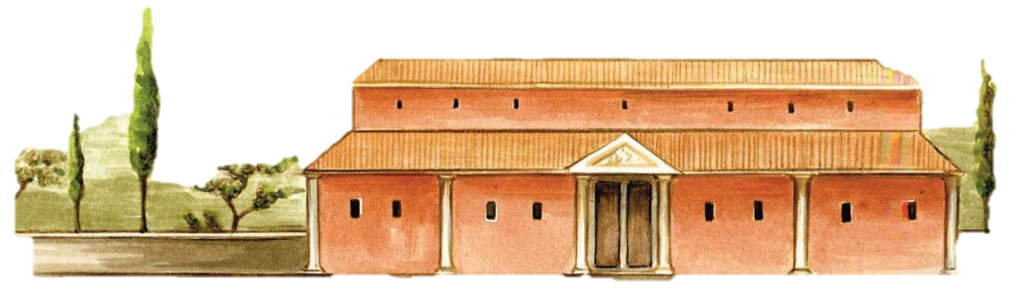
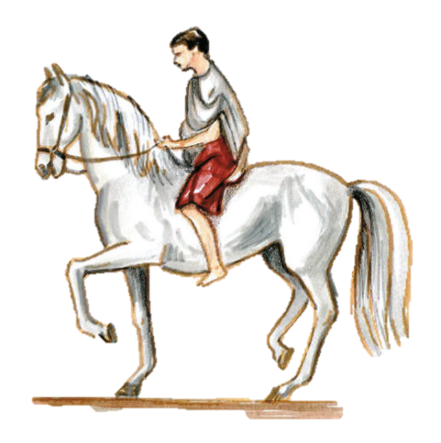
PREPOSICIONES DE ACUSATIVO
ad
Cornelius ad villam suam it

Slide 4
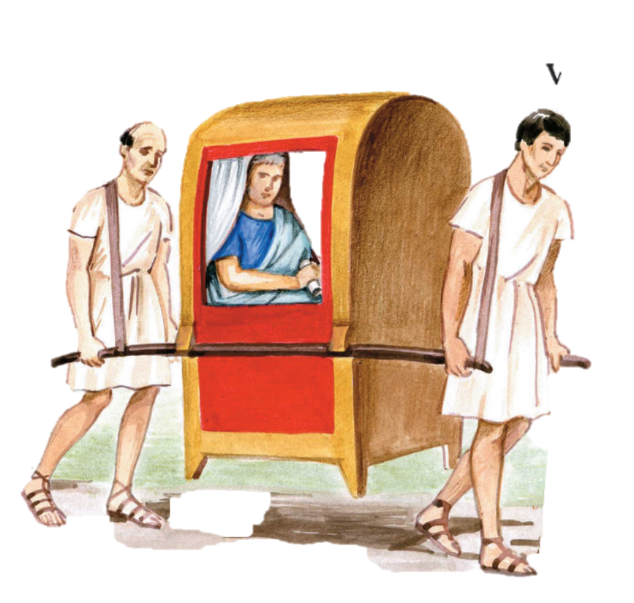
PREPOSICIONES DE ACUSATIVO
ante
IULIUS
DAVUS
URSUS
Ursus est ante Iulium

Slide 5
PREPOSICIONES DE ACUSATIVO
IULIUS
post
DAVUS
URSUS
Davus post dominum est

Slide 6
PREPOSICIONES DE ACUSATIVO
inter
IULIUS
URSUS
DAVUS
Iulius in lectīcā est, inter Ursum et Davum

Slide 7
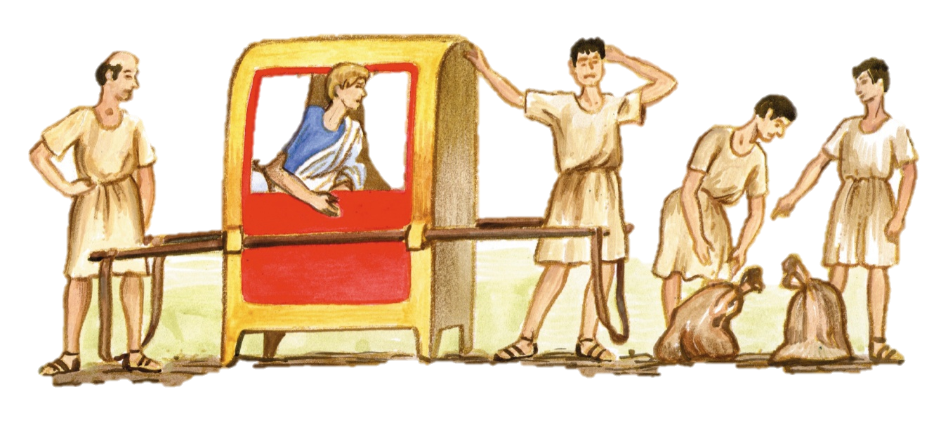
PREPOSICIONES DE ACUSATIVO
Iulius solus non est, nam quattuor servi apud eum sunt
apud

Slide 8
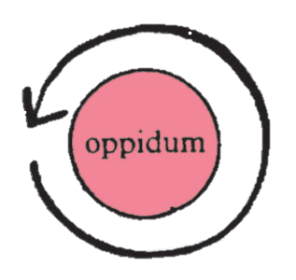
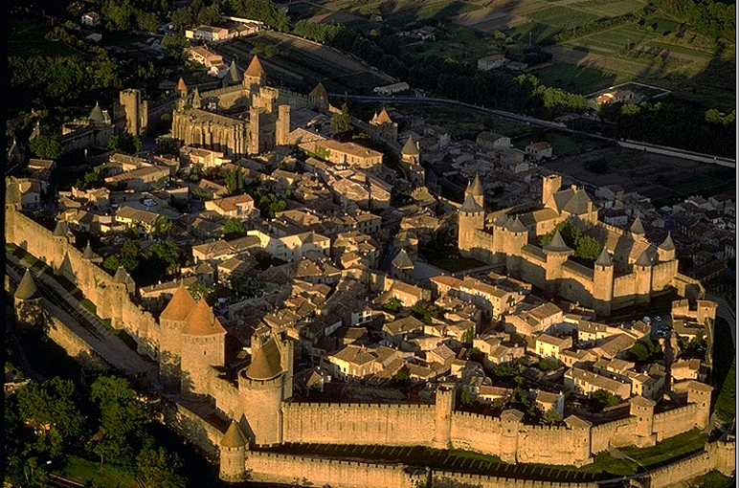
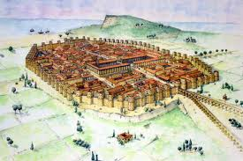
PREPOSICIONES DE ACUSATIVO
circum
Circum oppidum muri sunt

Slide 9
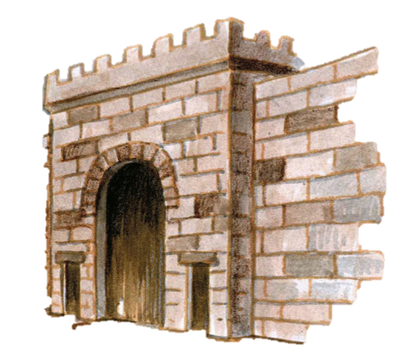
PREPOSICIONES DE ACUSATIVO
porta
per portam
Is, qui viā Latīnā venit, per portam Capēnam Romam intrat
per

Slide 10
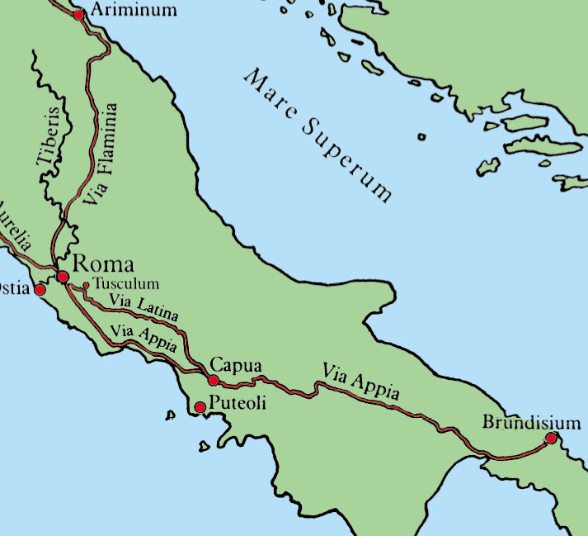
PREPOSICIONES DE ACUSATIVO
prope
Tusculum prope Romam est. Brundisium autem procul ab Romā est

Slide 11
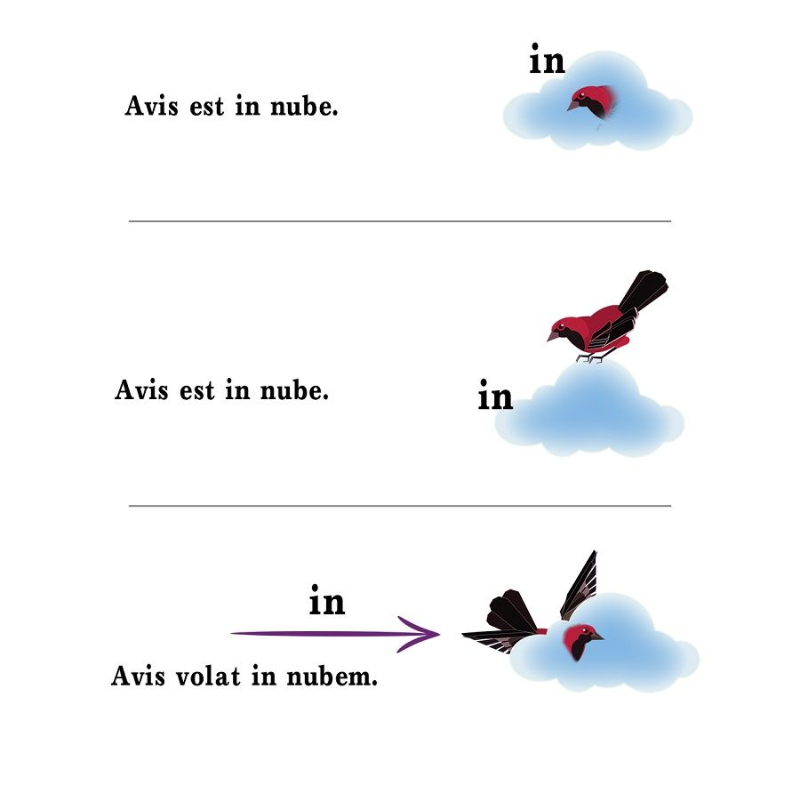

Slide 12
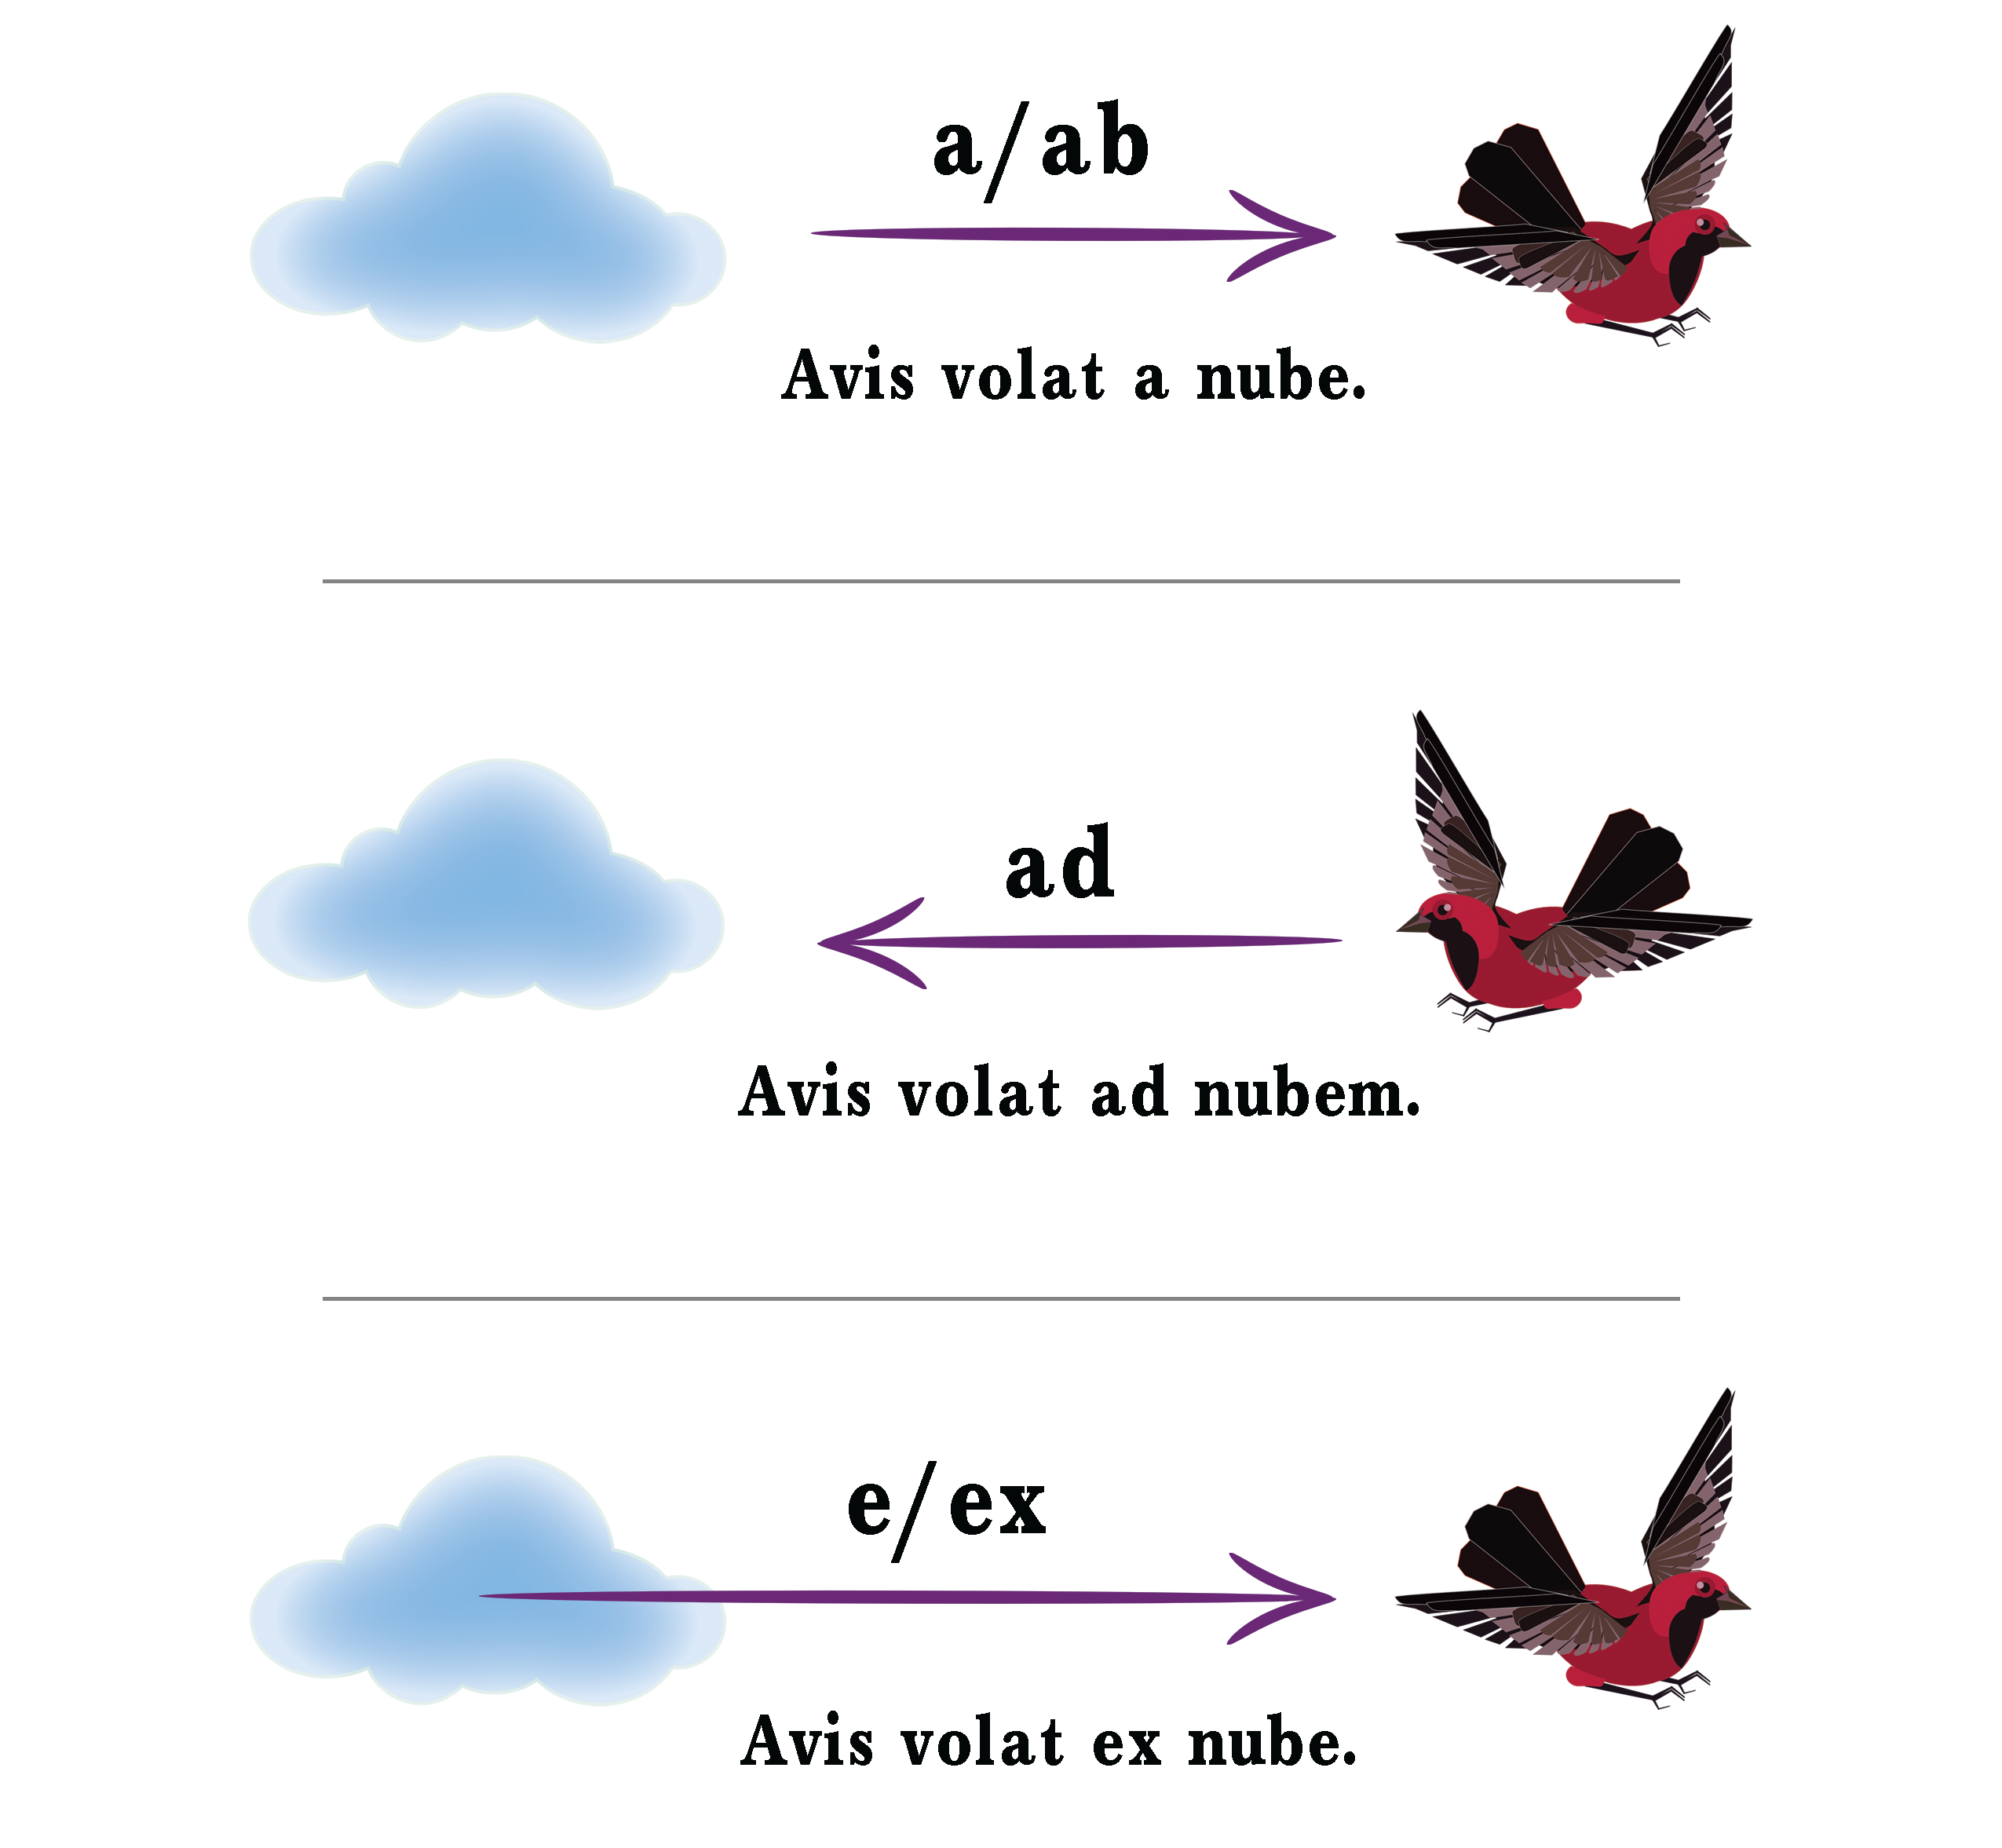

Slide 13
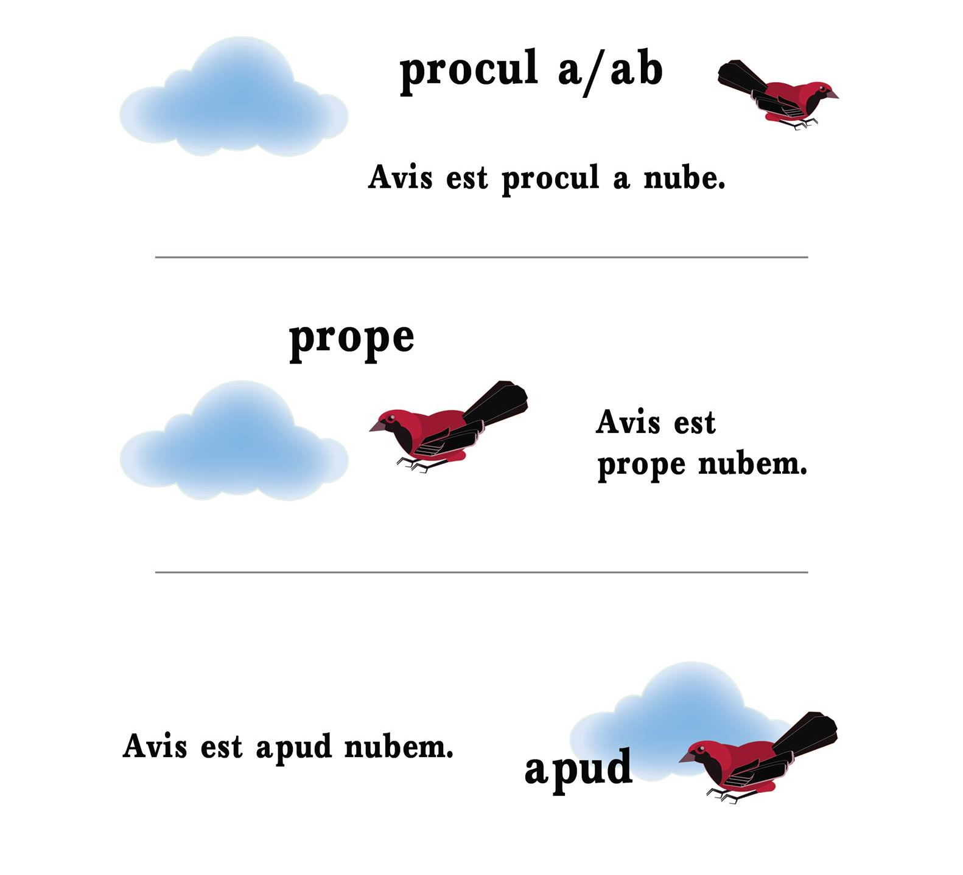

Slide 14
ROMA
TUSCULUM
A
C
D
B
VBI?
QVO?
VNDE?
A. Romae est
C. Romā Tusculum it
ACUSATIVO
B. Tusculī est
D. Tusculō Romam it
LOCATIVO
ABLATIVO

Slide 15
VOZ ACTIVA
CONJUGACIONES | Singular |  | Plural
1ª conj. | -at | voca-t | -ant | voca-nt
2ª conj. | -et | vide-t | -ent | vide-nt
3ª conj. | -it | pon-i-t | -unt | pon-u-nt
4ª conj. | -it | audi-t | -iunt | audi-u-nt
VOZ PASIVA
CONJUGACIONES | Singular |  | Plural
1ª conj. | -ātur | vocā-tur | -antur | voca-ntur
2ª conj. | -ētur | vidē-tur | -entur | vide-ntur
3ª conj. | -itur | pon-i-tur | -untur | pon-u-ntur
4ª conj. | -ītur | audī-tur | -iuntur | audi-u-ntur

Slide 16

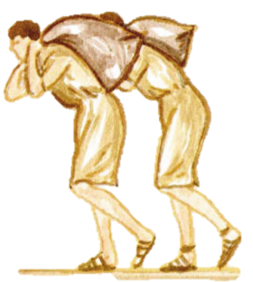
Oración activa
Oración pasiva
Servus
Suj.
saccum
C. dir.
portat
V. act.
Servi
Suj.
saccos
C. dir.
portant
V. act.
Saccus
Suj.
portātur
V. pas.
a servō
C. agente
Sacci
Suj.
portantur
V. pas.
a servīs
C. agente

Slide 17
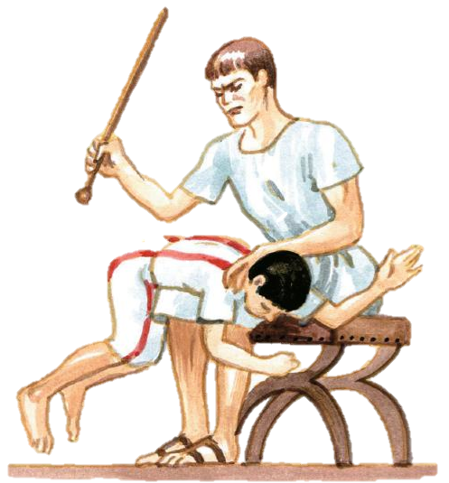
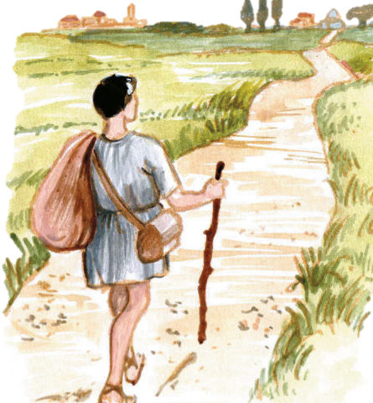
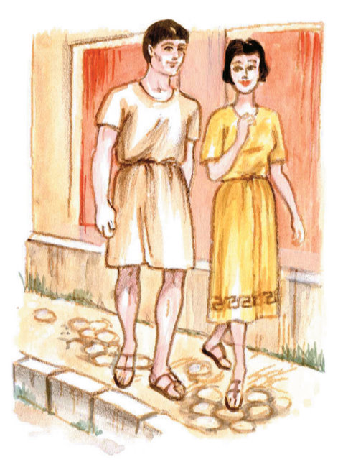
ABLATIVO INSTRUMENTAL
Iulius Marcum baculō verberat
(Indica el instrumento)
Medus viā Latinā ambulat
ABLATIVO PROSECUTIVO
(Indica lugar por donde)
Lydia verbīs Medi delectātur
Cornelius equō vehitur
COMPLEMENTO AGENTE
(Indica la causa)
(sin preposición,
por no ser persona)
COMPLEMENTO AGENTE
(Indica el medio)
(sin preposición,
por no ser persona)

